Slide 1
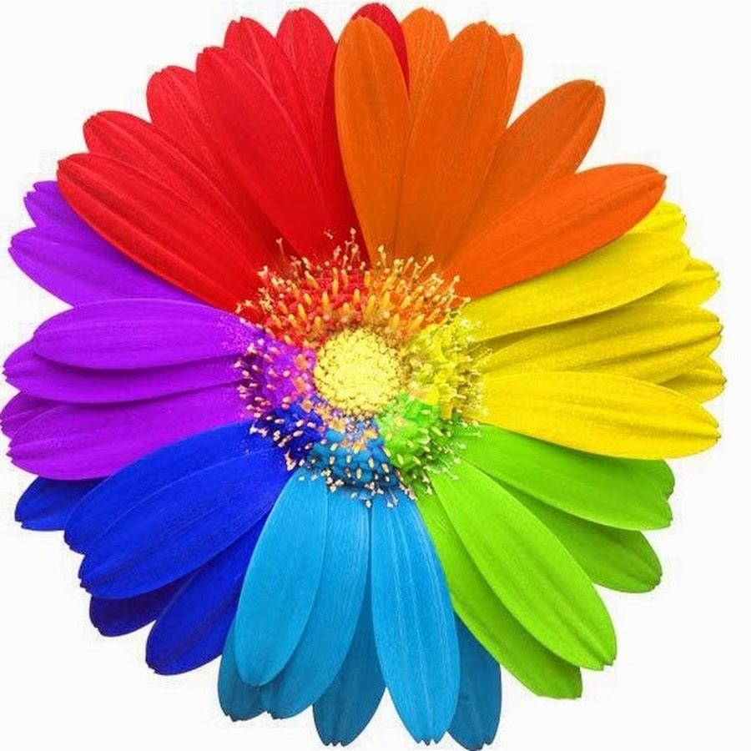
Цветик - семицветик

Slide 2
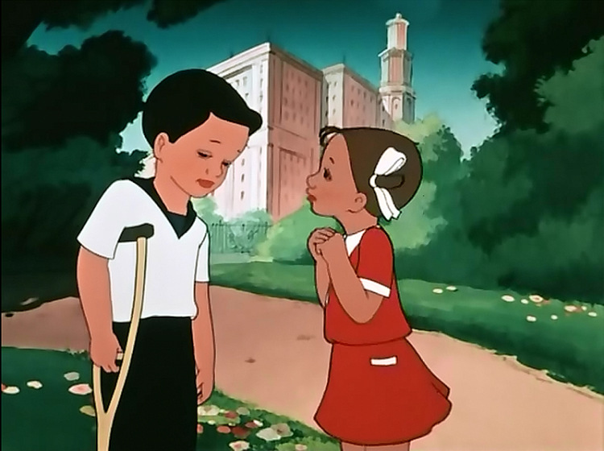

Slide 4
Какая фигура здесь лишняя

Slide 5
Какая фигура здесь лишняя

Slide 7
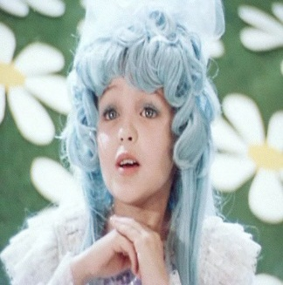

Slide 8
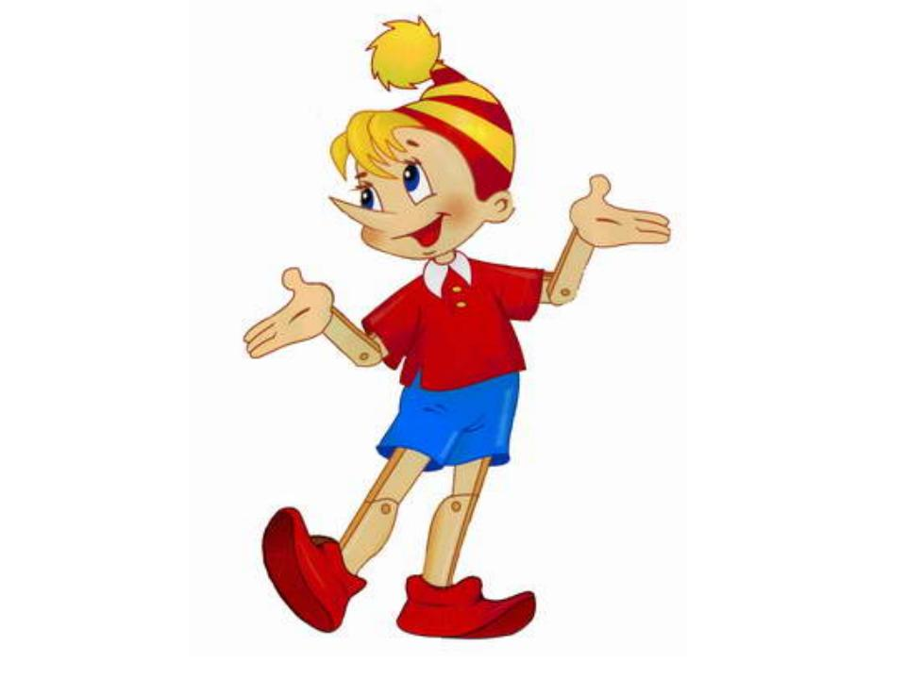

Slide 10
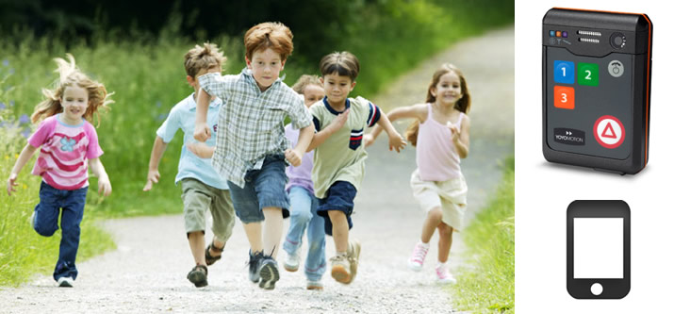

Slide 11
Спасибо за внимание!!!

